Slide 1
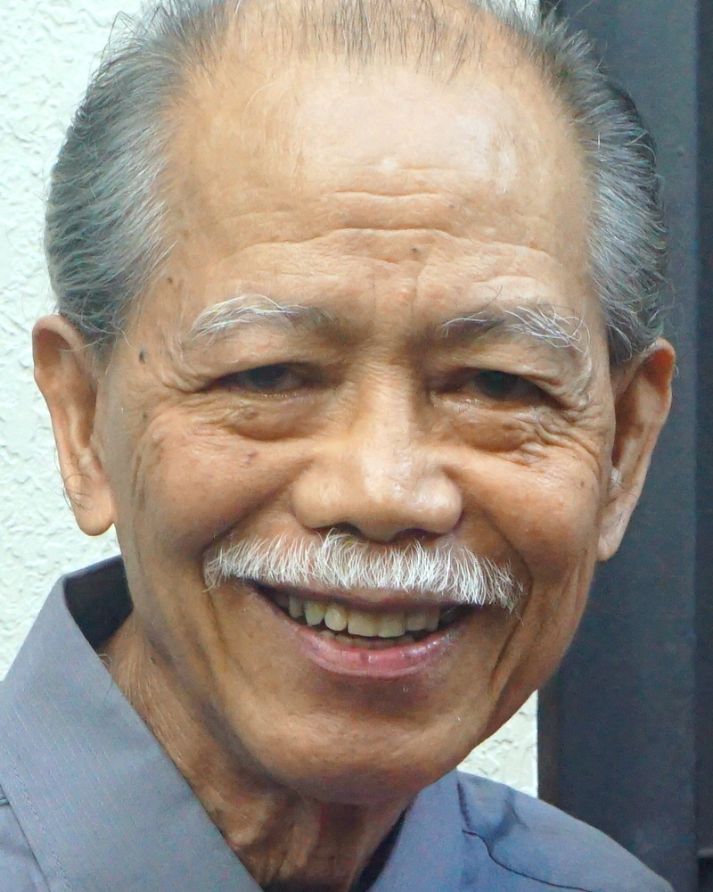
Adult Bible Study Guide
Oct • Nov • Dec 2022
Teacher’s Preview
powerpoint presentation designed by claro ruiz vicente
Notes:
“At malalaman ninyo ang katotohanan, at ang katotohanan ang magpapalaya sa inyo” (Juan 8:32 FSV).

Slide 2
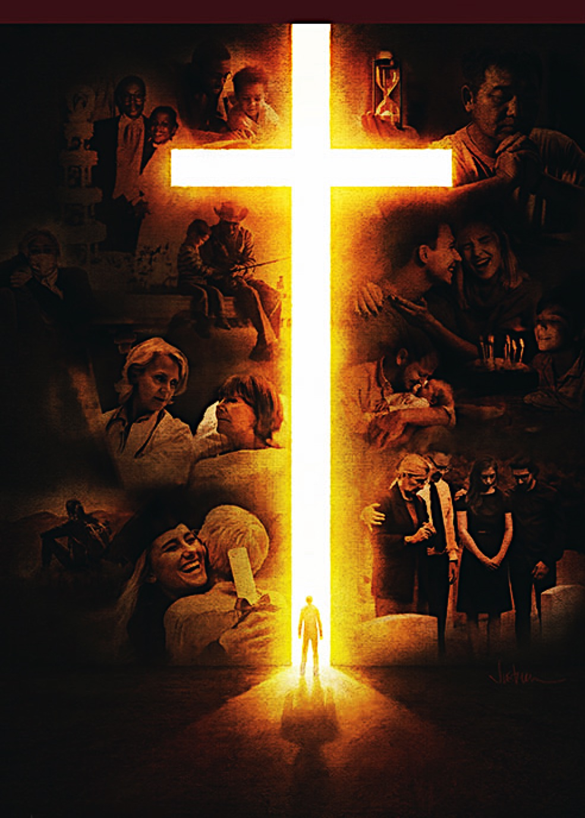
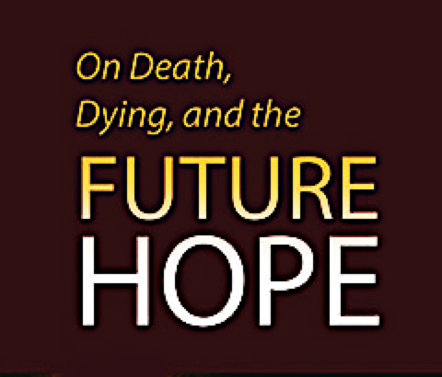
Alberto R. Timm
Principal Contributor
Notes:
Sa Kamatayan, Nag-aagaw-buhay, at ang Kinabukasang Pag-asa.

Slide 3
Summary
On Death and Dying: Our Future Hope
We will explore the painful subject of death
but through the lens of the hope offered us through Jesus.
Notes:
Buod. Sa Kamatayan at Nag-aagaw-buhay: ang Kinabukasang Pag-asa. Ating sasaliksikin ang mahirap na paksa ng kamatayan ngunit sa pamamagitan ng lente ng pag-asang iniaalok sa atin sa pamamagitan ni Jesus.

Slide 4
On Death, Dying, and the Future Hope
Contents
1 Rebellion in a Perfect Universe
2 Death in a Sinful World
3 Understanding Human Nature
4 The Old Testament Hope
5 Resurrections Before the Cross
6 He Died for Us
7 Christ’s Victory Over Death
8 The New Testament Hope
9 Contrary Passages?
10 The Fires of Hell
End-Time Deceptions
12 The Biblical Worldview
13 The Judging Process
14 All Things New
Notes:
Pangatlong Liksyon

Slide 5
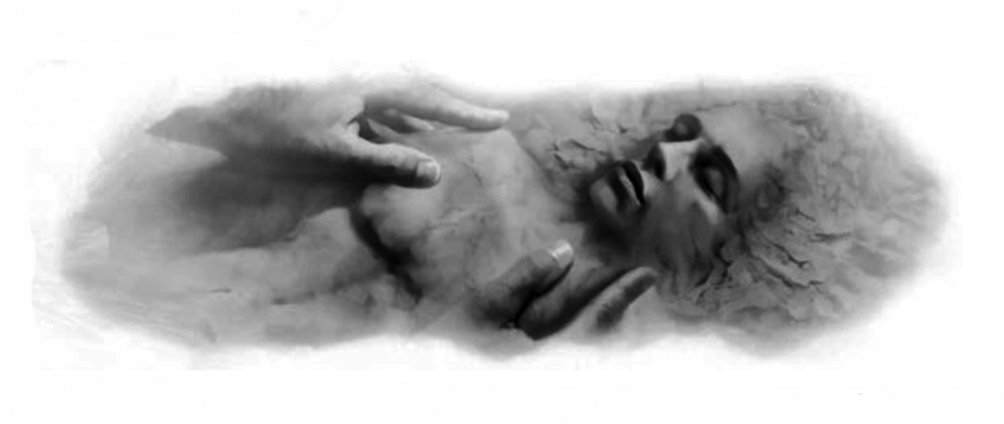
On Death, Dying, and the Future Hope
Lesson 3, October 15, 2022
Understanding Human
Nature
Notes:
Pag-unawa sa Likas ng Pagkatao

Slide 6
Understanding Human Nature
This Week
We will consider how the Old Testament defines human nature and the condition of human beings at death.
Notes:
Sa Linggong Ito. Ating isasaalang-alang kung paano ang Lumang Tipan ay liwanagin ang likas ng pagkatao at ang katayuan ng tao sa kamatayan.

Slide 7
Understanding Human Nature
Key Text
Genesis 2:7 NKJV
“And the Lord God formed man of the dust of the ground, and breathed into his nostrils the breath of life; and man became a living soul.”
Notes:
Susing Talata. “At nilalang ng Panginoong Diyos ang tao mula sa alabok ng lupa, at hiningahan ang mga butas ng kanyang ilong ng hininga ng buhay; at ang tao ay naging buháy na kaluluwa” (Genesis 2:7).

Slide 8
Understanding Human Nature
Sabbath Afternoon, October 8
Can contradictory words of God and of Satan be harmonized? Is there an immaterial soul or spirit that consciously survives physical death? As Bible-based Christians, we must recognize that only the Almighty God, the One who created us, knows us perfectly. Thus, only in His Word to us, the Scriptures, can we find answers to these crucial questions.
Notes:
Sabbath ng Hapon, Oktubre 8. Maaari bang ang nagsasalungatang mga salita ng Diyos at ni Satanas ay mapagkasundo? Mayroon bang walang materyal na kaluluwa o espiritu na buong malay na naliligtasan ang pisikal na kamatayan? Bilang mga Kristiyanong ang basehan ay ang Biblia, dapat nating kinikilala na ang Makapangyarihang Diyos, Siya na lumalang sa atin, ay ganap na ganap na kilala tayo. Kaya, sa Kanyang Salita lamang sa atin, ang mga Kasulatan, na maaaring ating masumpungan ang mga kasagutan dito sa mahahalagang katanungan.

Slide 9
Sunday, October 9
“A Living Being”
“Then God said, ‘Let the earth bring forth the living creature according to its kind...and it was so’ ” (Gen. 1:24).
“Then God said, ‘Let Us make man in Our image, according to Our likeness...’ ”
(v.26). “And the Lord God formed man of the dust of the ground, and breathed into his nostrils the breath of life; and man became a living being” (Gen. 2:7).
Notes:
Buháy na Kaluluwa” “Sinabi ng Diyos, ‘Magkaroon ang lupa ng mga buháy na nilalang, ayon sa kanya-kanyang uri....’ At ito ay nangyari” (Gen. 1:24). ¶ “Sinabi ng Diyos, ‘Lalangin natin ang tao sa ating larawan...’ ” (tal. 26). ¶ “At nilalang ng Panginoong Diyos ang tao mula sa alabok ng lupa, at hiningahan ang mga butas ng kanyang ilong ng hininga ng buhay; at ang tao ay naging buháy na kaluluwa” (Gen. 2:7).

Slide 10
Sunday, October 9
“A Living Being”
Although both animals and man alike were made from “the ground,” the formation of the man was distinct from that of animals in two main ways.
Notes:
Bagaman parehong ang mga hayop at tao ay magkatulad na ginawa mula “sa lupa,” ang pagkakabuo ng tao ay kakaiba mula sa mga hayop sa dalawang pangunahing paraan.

Slide 11
Sunday, October 9
“A Living Being”
First, God shaped the man physically, and then “breathed into his nostrils the breath of life, and the man became a living being.” He was a physical entity before he became a living one.
Second, God created humanity as both male and female in the very image and likeness of the Godhead (Gen. 1:26, 27).
Notes:
Una, Pisikal na pinorma ng Diyos ang lalaki, at pagkatapos ay “hiningahan ang mga butas ng kanyang ilong ng hininga ng buhay; at ang tao ay naging buháy na kaluluwa.” Siya ay isang pisikal na katauhan bago siya naging isa na nabubuhay. ¶ Pangalawa, Nilalang ng Diyos ang sankatauhan bilang kapwa lalaki at babae sa mismong larawan at wangis ng Kadiyosan (Gen. 1:26, 27).

Slide 12
Sunday, October 9
“A Living Being”
Genesis 2:7 explains that the infusion of the “breath of life” into the physical body of Adam transformed him into “a living being” (Heb. Nephesh chayyah) or literally “a living soul.”
It means that each of us does not have a soul that can exist apart from the body. Rather, each one of us is a living being or a living soul.
Notes:
Nagpapaliwanag ang Genesis 2:7 na ang paghahalo ng “hininga ng buhay” sa pisikal na katawan ni Adan ay nagpaibang-anyo sa kanya sa “isang buháy na katauhan” (Heb. Nephesh chayyah) o literal na “buháy na kaluluwa.” ¶ Nangangahulugan ito na bawat isa sa atin ay walang kaluluwana maaaring umiral na hiwalay sa katawan. Sa halip, bawat isa sa atin ay isang buháy na katauhan o isang buháy na kaluluwa.

Slide 13
Sunday, October 9
“A Living Being”
The claim that this “soul” is a conscious entity that can exist separate from the human body is a pagan, not a biblical, idea.
Understanding the true nature of humanity prevents us from accepting the popular notion of an immaterial soul and all the dangerous errors built upon that belief.
Notes:
Ang pagsasabi na itong “kaluluwa” ay isang may-malay na katauhan na maaaring umiral na hiwalay sa katawan ng tao ay isang paganong isipan, hindi biblikal. ¶ Ang pag-unawa ng tunay na kalikasan ng sangkatauhan ay hahadlang sa atin mula sa pagtanggap sa popular na palagay sa isang hindi materyal na kaluluwa at lahat ng mapapanganib na kamaliang naitayo mula sa paniniwalang ‘yon.

Slide 14
Monday, October 10
“ ‘The Soul Who Sins Shall Die’ ”
“Behold, all souls are Mine; the soul of the father as well as the soul of the son is Mine; the soul who sins shall die” (Eze. 18:4).
“And do not fear those who kill the body but cannot kill the soul. But rather fear Him who is able to destroy both soul and body in hell” (Matt. 10:28).
Notes:
Lunes, Oktubre 10. “ ‘Ang Kaluluwa na Nagkakasala ay Mamamatay’ ” “Lahat ng buhay ay akin; ang buhay ng ama at ng anak ay akin; ang kaluluwa na nagkakasala ay mamamatay” (Eze. 18:4). ¶ “At huwag ninyong katakutan ang mga pumapatay ng katawan, ngunit hindi nakakapatay ng kaluluwa, kundi katakutan ninyo siyang makakapuksa ng kaluluwa at ng katawan sa impiyerno” (Mateo 10:28).

Slide 15
“ ‘The Soul Who Sins Shall Die’ ”
Two Biblical Concepts
(1) Human beings and animals both die.
“ ‘Surely the fate of human beings is like that of the animals; the same fate awaits them both: As one dies, so dies the other. All have the same breath; humans have no advantage over animals. ... All go to the same place; all come from dust, and to dust all return’ ” (Eccles. 3:19, 20, NIV).
Notes:
Dalawang Konsepto ng Biblia. (1) Ang tao at mga hayop ay parehong mamamatay. ¶ “ ‘Sapagkat ang kapalaran ng mga anak ng mga tao at ang kapalaran ng mga hayop ay magkatulad; kung paanong namamatay ang hayop, namamatay din ang tao. Silang lahat ay may isang hininga. Ang tao ay walang kalamangan sa mga hayop; sapagkat lahat ay walang kabuluhan. Lahat ay tumutungo sa isang dako; lahat ay buhat sa alabok, at lahat ay muling babalik sa alabok’ ” (Eclesiastes 3:19-20).

Slide 16
“ ‘The Soul Who Sins Shall Die’ ”
Two Biblical Concepts
(2) The physical death of a person implies the cessation of his or her existence as a living soul (Hebrew nephesh).
In Genesis 2:16, 17, God had warned Adam and Eve that if they should ever sin, by eating from the tree of the knowledge of good and evil, they would die.
Notes:
(2) Ang pisikal na kamatayan ng isang tao ay nagpapahiwatig ng pagtigil ng kanyang pag-iral bilang isang buháy na kaluluwa (Hebreo nephesh). ¶ Sa Genesis 2:16, 17, nagbabala ang Diyos kina Adan at Eva na kung sila’y magkakasala, sa pamamagitan ng pagkain mula sa punungkahoy ng kaalaman ng mabuti at masama, sila’y mamamatay.

Slide 17
“ ‘The Soul Who Sins Shall Die’ ”
Two Implications of Ezekiel 18:4
(1) Since all human beings are sinners, all of us are under the unavoidable process of aging and dying (Rom. 3:9–18, 23).
(2) This makes void the notion of a supposed natural immortality of the soul. If the soul is immortal and exists alive in another realm after death, then we don’t really die after all, do we?
Notes:
Dalawang Pahiwatig ng Ezekiel 18:4. “(1) ¶ Dahil lahat ng tao ay makasalanan, lahat tayo’y nasa ilalim ng hindi maiiwasang proseso ng pagtanda at pag-aagaw-buhay (Roma 3:9–18, 23). ¶ Ito’y winawalang-bisa ang palagay ng isang inaakalang natural na imortalidad ng kaluluwa. Kung ang kaluluwa ay immortal at umiiral na buhay sa ibang kalagayan pagkatapos ng kamatayan, kung gayon hindi talaga tayo mamamatay pagkatapos ng lahat, di ba?

Slide 18
“ ‘The Soul Who Sins Shall Die’ ”
Two Implications of Ezekiel 18:4
In contrast, the biblical solution for the dilemma of death is not a bodiless soul migrating either into Paradise or into purgatory, or even into hell. The solution is indeed the final resurrection of those who died in Christ. “ ‘Everyone who sees the Son and believes in Him may have everlasting life; and I will raise him up at the last day’ ” (John 6:40).
In contrast, the biblical solution for the dilemma of death is not a bodiless soul migrating either into Paradise or into purgatory, or even into hell. The solution is indeed the final resurrection of those who died in Christ.
In contrast, the biblical solution for the dilemma of death is not a bodiless soul migrating either into Paradise or into purgatory, or even into hell.
Notes:
Kataliwas nito, ang biblikal na solusyon para sa problema ng kamatayan ay hindi isang kaluluwang walang katawan na lumilipat alinman sa Paraiso o sa purgatoryo, o kahit pa sa impiyerno. ¶ Ang solusyon ay talagang ang pangwakas na muling pagkabuhay noong mga namatay kay Cristo. ¶ “ ‘Ang bawat nakakakita sa Anak at sa kanya'y sumampalataya ay magkaroon ng buhay na walang hanggan, at muli ko siyang bubuhayin sa huling araw’ ” (Juan 6:40).

Slide 19
Tuesday, October 11
The Spirit Returns to God
“And the Lord God formed man of the dust of the ground, and breathed into his nostrils the breath of life; and man became a living being” (Gen. 2:7).
“Then the dust will return to the earth as it was, and the spirit will return to God who gave it” (Eccl. 12:7).
Notes:
Martes, Oktubre 11. Ang Espiritu ay Bumabalik sa Diyos. “At nilalang ng Panginoong Diyos ang tao mula sa alabok ng lupa, at hiningahan ang mga butas ng kanyang ilong ng hininga ng buhay; at ang tao ay naging buháy na kaluluwa” (Genesis 2:7). ¶ “At ang alabok ay bumalik sa lupa na gaya nang una, at ang espiritu ay bumalik sa Diyos na nagbigay nito” (Eccles. 12:7).

Slide 20
Tuesday, October 11
The Spirit Returns to God
But what about the “spirit”? Does it not remain conscious even after the death of the body? Many Christians believe so, and they even try to justify their view by quoting Ecclesiastes 12:7, which says, “The spirit will return to God who gave it.” But this statement does not suggest that the spirit of the dead remains conscious in God’s presence.
But what about the “spirit”? Does it not remain conscious even after the death of the body? Many Christians believe so, and they even try to justify their view by quoting Ecclesiastes 12:7, which says, “The spirit will return to God who gave it.”
But what about the “spirit”? Does it not remain conscious even after the death of the body?
Notes:
Ngunit ano naman ang tungkol sa “espiritu”? Hindi ba ito nanatiling may malay kahit pagkatapos ng kamatayan ng katawan? ¶ Maraming mga Kristiyano ang naniniwalang gayon, at sila pa nga ay nagsisikap na pangatwiranan ang kanilang pananaw sa pamamagitan ng pagsipi sa Ecclesiastes 12:7, na nagsasabing, “Ang espiritu ay bumalik sa Diyos na nagbigay nito.” ¶ Ngunit ang pahayag na ito’y hindi nagmumungkahing ang espiritu ng patay ay nananatiling may malay sa presensya ng Diyos.

Slide 21
Tuesday, October 11
The Spirit Returns to God
Ecclesiastes 12:1–7 in quite dramatic terms describes the aging process, culminating with death. Verse 7 refers to death as the reversal of the creation process mentioned in Genesis 2:7.
The breath of life that God breathed into the nostrils of Adam, and that He also has provided to all human beings, returns to God. Or, simply stops flowing.
Notes:
Ang Ecclessiastes 12:1–7 sa isang talagang dramatikong katawagan ay naglalarawan ng proseso ng pagtanda na lumulundo sa kamatayan. Ang talatang 7 ay tumutukoy sa kamatayan bilang ang pagbabaligtad ng proseso ng paglalang na binanggit sa Genesis 2:7. ¶ Ang hininga ng buhay na inihinga ng Diyos sa mga butas ng ilong ni Adan, at na ibinigay rin Niya sa lahat ng tao ay bumabalik sa Diyos, o, simpleng tumitigil dumaloy.

Slide 22
Tuesday, October 11
The Spirit Returns to God
Ecclesiastes 12:7 describes the dying pro- cess without distinguishing between the righteous and the wicked. If the spirits of all who die survive as conscious entities in the presence of God, then are the spirits of the wicked with God? This is not in harmony with the overall teaching of the Scriptures. Death is nothing else than ceasing to exist as living beings.
Ecclesiastes 12:7 describes the dying pro- cess without distinguishing between the righteous and the wicked. If the spirits of all who die survive as conscious entities in the presence of God, then are the spirits of the wicked with God?
Ecclesiastes 12:7 describes the dying pro- cess without distinguishing between the righteous and the wicked.
Notes:
Ang Eclesiastes 12:7 ay naglalarawan sa proseso ng kamatayan na hindi nagtatangi sa pagitan ng matuwid at ng masama. ¶ Kung ang mga espiritu ng lahat na namamatay ay mamamalagi bilang isang may malay na katauhan sa presensya ng Diyos, kung gayon ang mga espiritu ba ng masasama ay kasama ng Diyos? ¶ Ito’y hindi kaayon sa pangkalahatang katuruan ng mga Kasulatan. Ang Kamatayan ay walang iba kundi ang pagtigil sa pag-iral bilang buhày ng katauhan.

Slide 23
Wednesday, October 12
“The Dead Know Nothing”
Job 3:11–13 “Why did I not die at birth? ... I would have been asleep; then I would have been at rest.”
The patriarch deplores his own birth because of all the suffering. He recognizes that if he had died at his birth, he would have remained asleep and at rest.
Notes:
Huwebes, Oktubre 12. “Hindi Nalalaman ng Patay ang Anumang Bagay.” Job 3:11-13 “Bakit hindi pa ako namatay nang ako'y isilang? ... Ako sana'y natutulog; nagpapahinga na sana ako.” Ikinalulungkot ng Patriarka ang sarili niyang pagkapanganak dahil sa lahat na pagdurusa. Kinikilala niya na kung siya’y namatay sa kanyang pagkapanganak, siya ay nanatiling natutulog at nagpapahinga.

Slide 24
Wednesday, October 12
“The Dead Know Nothing”
Psalm 115:17 “The dead do not praise the Lord, nor any who go down into silence.”
Psalm 115 defines the location where the dead are kept as a place of silence. This hardly sounds as if the dead, the faithful (and thankful) dead, are in heaven worshiping God.
Notes:
Awit 115:17 Ang patay ay hindi pumupuri sa Panginoon, ni sinumang bumababa sa katahimikan. ¶ Nagpapaliwanag ang Awit 115 ng lugar kung saan ang mga patay ay iniingatan bilang isang lugar ng katahimikan.¶ Ito’y parang hindi gaya ng kung ang patay, ang matapat (at nagpapasalamat ) na patay, ay nasa langit na sumasamba sa Diyos.

Slide 25
Wednesday, October 12
“The Dead Know Nothing”
Psalm 146:4 “His spirit departs, he returns to his earth; in that very day his plans perish.”
According to Psalm 146, the mental activities of the individual cease with death. This is a perfect biblical depiction of what happens at death.
Notes:
Awit 146:4 “Ang kanyang espiritu ay humiwalay, siya'y bumabalik sa kanyang lupa; sa araw ding iyon ay naglalaho ang kanyang mga panukala.” ¶ Ayon sa Mga Awit 146, ang pag-andar ng isip ng isang tao ay tumitigil sa kamatayan. Ito’y isang sakdal na paglalarawan ng Biblia ng kung ano ang nangyayari sa kamatayan.

Slide 26
Wednesday, October 12
“The Dead Know Nothing”
Ecclesiastes 9:5 “For the living know that they will die; but the dead know nothing, and they have no more reward, for the memory of them is forgotten.”
Ecclesiastes 9:10 adds that in the grave “there is no work or device or knowledge or wisdom.” These state-ments confirm the biblical teaching that the dead are unconscious.
Notes:
Eclesiastes 9:5 “Sapagkat nalalaman ng mga buháy na sila'y mamamatay, ngunit hindi nalalaman ng patay ang anumang bagay, at wala na silang gantimpala; sapagkat ang alaala nila ay nakalimutan na.” ¶ Nagdaragdag ang Eclesiastes 9:10 na sa libingan ay “walang gawa, kaisipan, kaalaman, ni karunungan.” Ang mga pahayag na ito’y nagpapatihbay sa katuruan ng Biblia na ang patay ay walang malay.

Slide 27
Wednesday, October 12
“The Dead Know Nothing”
The biblical teaching of unconscious-ness in death should not generate any panic in Christians.
First of all, there is no everlasting burning hell or temporary purgatory waiting for those who die unsaved.
Second, there is an amazing reward waiting for those who die in Christ.
Notes:
Ang biblikal na katuruan ng kawalang-malay sa kamatayan ay hindi dapat maglabas ng kaguluhan sa mga Kristiyano. ¶ Una sa lahat, walang walang-hanggang nasusunog na impiyerno o pansamantalang purgatoryo na naghihintay para sa mga mamamatay na hindi ligtas. Pangalawa, may isang kamangha-manghang gantimpalang naghihintay para sa mga mamamatay kay Cristo.

Slide 28
Thursday, October 13
Resting With the Forefathers
Genesis 25:8 “Then Abraham breathed his last and died in a good old age, an old man and full of years, and was gathered to his people.”
2 Samuel 7:12 “When your days are fulfilled and you rest with your fathers, I will set up your seed after you, who will come from your body, and I will establish his kingdom.”
Notes:
Huwebes, Oktubre 13. Matutulog na Kasama ng mga Ninuno. Genesis 25:8 “Nalagot ang hininga ni Abraham at namatay sa mabuting katandaan, matanda at puspos ng mga taon; at naging kasama ng kanyang bayan.” ¶ 2 Samuel 7:12 “Kapag ang iyong mga araw ay naganap na at ikaw ay matutulog na kasama ng iyong mga ninuno, aking ibabangon ang iyong binhi pagkatapos mo, na magmumula sa iyong katawan, at aking itatatag ang kanyang kaharian.”

Slide 29
Thursday, October 13
Resting With the Forefathers
1 Kings 2:10 “So David rested with his fathers, and was buried in the City of David.”
1 Kings 22:40 “So Ahab rested with his fathers.”
The Old Testament expresses in different ways the ideas of death and burial. One way is the notion of being gathered to one’s own people.
Notes:
1 Hari 2:10 “Pagkatapos, si David ay natulog na kasama ng kanyang mga ninuno, at inilibing sa lunsod ni David.” ¶ 1 Kings 22:40 “Sa gayo'y natulog si Ahab na kasama ng kanyang mga ninuno; at si Ahazias na kanyang anak ay naghari na kapalit niya.” ¶ Nagpapahayag ang Lumang Tipan sa iba’t ibang paraan ng ideya ng kamatayan at paglilibing. Ang isang paraan ay ang palagay nang pagiging kasama ng kanyang bayan.

Slide 30
Thursday, October 13
Resting With the Forefathers
2 Kings 24:6 “So Jehoiakim rested with his fathers. Then Jehoiachin his son reigned in his place.”
2 Chronicles 32:33 “So Hezekiah rested with his fathers, and they buried him in the upper tombs of the sons of David; and all Judah and the inhabitants of Jerusalem honored him at his death.”
Notes:
2 Mga Hari 24:6 “Kaya't natulog si Jehoiakim na kasama ng kanyang mga ninuno, at si Jehoiakin na kanyang anak ay nagharing kapalit niya.” ¶ 2 Cronica 32:33 “At si Hezekias ay natulog na kasama ng kanyang mga ninuno, at kanilang inilibing siya sa gulod ng mga libingan ng mga anak ni David. Binigyan siya ng parangal ng buong Juda at ng mga mamamayan ng Jerusalem sa kanyang kamatayan.”

Slide 31
Resting With the Forefathers
Three Aspects
(1) Sooner or later the time will come when we need to rest from our own tiring labors and sufferings. (2) We are not the first and only ones to follow that undesirable trail, because our fore-bearers already have gone ahead of us.
(3) By being buried close to them, we are not alone but remain together even during the unconsciousness of death.
(1) Sooner or later the time will come when we need to rest from our own tiring labors and sufferings.
Notes:
Tatlong mga Panig. (1) Sa malao’t madali ang oras ay darating kapag kailangan nating magpahinga mula sa ating sariling nakakapagod na mga paggawa at pagdurusa. ¶ Hindi tayo ang una at nag-iisang sumusunod sa di-kanais-nais na landas, dahil ang ating mga ninuno ay nauna na sa atin. ¶ (3) Sa ating pagkakalibing na malapit sa kanila, hindi tayo nag-iisa kundi nananatiling magkasama kahit sa panahon ng kawalang-malay ng kamatayan.

Slide 32
Resting With the Forefathers
Three Aspects
Those who die in Christ can be buried close to their loved ones, but even so there is no communication between them.
They will remain unconscious until that glorious day when they will be awakened from their deep sleep to rejoin their loved ones who died in Christ.
Notes:
Yung mamamatay kay Cristo ay maaaring mailibing na malapit sa kanilang mga minamahal, ngunit kahit gayon ay walang pakikipag-usap sa pagitan nila. ¶ Mananatili silang walang malay hanggang yung maluwalhating araw kapag sila’y gigisingin mula sa kanilang malalim na pagtulog upang sumamang muli sa kanilang mga minamahal na namatay kay Cristo.

Slide 33
Friday, October 14
Further Thought: The Great Controversy 549, 550
“Nowhere in the Sacred Scriptures is found the statement that the righteous go to their reward or the wicked to their punishment at death. The patri-archs and prophets have left no such assurance. Christ and His apostles have given no hint of it. The Bible clearly teaches that the dead do not go imme-diately to heaven. They are represen-ted as sleeping until the resurrection.”
“Nowhere in the Sacred Scriptures is found the statement that the righteous go to their reward or the wicked to their punishment at death. The patri-archs and prophets have left no such assurance. Christ and His apostles have given no hint of it. The Bible clearly teaches that the dead do not go imme-diately to heaven.
“Nowhere in the Sacred Scriptures is found the statement that the righteous go to their reward or the wicked to their punishment at death.
Notes:
Biyernes,Oktubre 7. Karagdagang Isipan “Wala saanman sa Banal na Kasulatan ay masusumpungan ang pahayag na sa kamatayan, ang banal ay pupunta sa kanilang gantimpala o ang masama sa kanilang parusa. Ang mga patriarka at propeta ay hindi nag-iwan ng gayong katiyakan. Si Cristo at ang Kanyang mga apostol ay hindi nagbigay ng pahiwatig tungkol dito. Buong linaw na nagtuturo ang Biblia na ang patay ay hindi agad nagpupunta sa langit. ¶ Sila’y inilalarawan bilang natutulog hangang sa muling pagkabuhay.”—The Great Controversy 549, 550.

Slide 34
Rebellion in a Perfect Universe
Outline for Teaching
1. Humans in Creation
a. Sun. “Living Being.” Gen. 2:7.
b. Mon. Not Immortal. Eze. 18:4.
2. Humans in Death
a. Tue. Existence End. Eclles. 12:7
b. Wed. Know Nothing. Eclles. 9:5
3. Two Descriptions
Thu. Gathered, Rested. Gen. 25:8; 1 Kings 2:10.
Notes:
Balangkas para sa Pagtuturo.
Mga Tao sa Paglalang
a. Linggo. “Buháy na Kaluluwa.” Genesis 2:7.
b. Lunes. Hindi Imortal. Eze. 18:4.
(2) Mga Tao sa Kamatayan.
a. Martes. Tapos ang Pag-iral. Ecles. 12:7.
b. Miyerkules. Walang Nalalaman. Ecles. 9:5.
(3) Dalawang Paglalarawan.
Huwebes. Natipon, Nagpahinga. Genesis 25:8; 1 Hari 2:10.

Slide 35
Rebellion in a Perfect Universe
Presentation Record
1. PAA ‘77 Dev. 09 Oct 22 via Messenger chat room

